Slide 1
Xatoliklar bilan ishlash

Slide 2
Xatolar
Har qanday dasturchi kod yozishda xato qiladi. Ko'p yozgan odam esa ko'p xato qiladi va bu tabiiy. Ba'zi xatolarimiz Python tomonidan dastur bajarilishdan avvaloq aniqlanadi. Ba'zilari esa dastur bajarish jarayonida aniqlanib, dasturimiz to'xtab qoladi. Keling, bugun dasturlashni yangi boshlaganlar eng ko'p yo'l qo'yadigan xatolar bilan tanishamiz

Slide 3
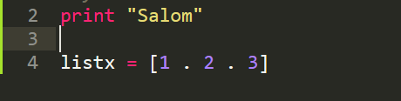
SyntaxError - SINTEKS XATOLIK
Bu eng ko'p uchraydigan xato bo'lib, odatda dasturlash tili qoidalariga amal qilmaslik natijasida kelib chiqadi. Aksar dasturlash muhitlari sintaks xatolikni dastur bajarilishidan avvaloq aniqlab, dasturchiga ishora beradi. Sintaks xatolik bor dasturni Python bajarmaydi.
Odatda dasturlash muhiti xatoning turi bilan birga (SyntaxError), xato haqida qo'shimcha ma'lumot ham beradi

Slide 4
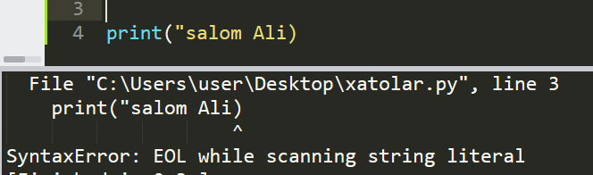
EOL xatoliklar
EOL (End of Line - qator yakuni) xatoligi sintaks xatolikning bir turi bo'lib, odatda qator oxirida qo'shtirnoq (birtirnoq) ni yopish esdan chiqqanda yuzaga keladi.

Slide 5
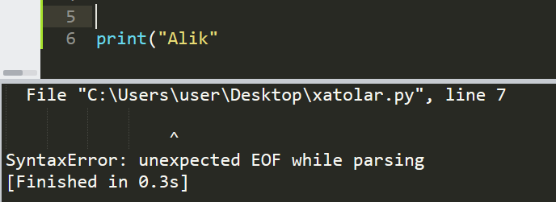
EOF xatoliklari
EOF (End of function - funktsiya yakuni) xatoligi esa funktsiya oxirida qavsni yopish esdan chiqqanda yuzaga keladi.
EOF xatoligining muammoli tarafi, Python aynan qaysi funktsiya yopilmay qolganini ko'rsata olmaydi, ya'ni kodni sinchiklab ko'zdan kechirib chiqish talab qilinadi.

Slide 6
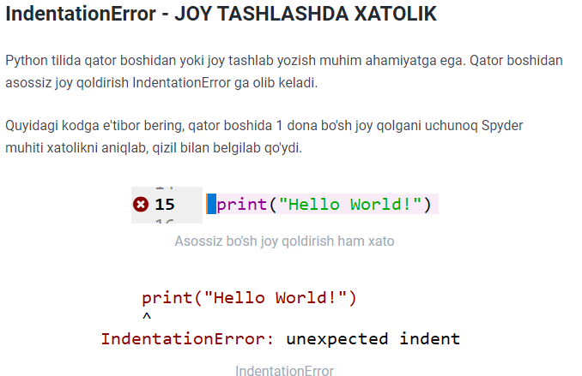

Slide 7
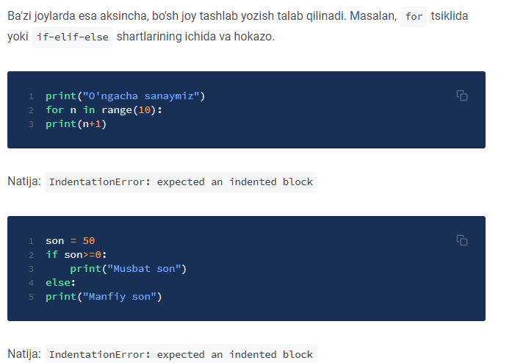

Slide 8
RUN TIME ERROR - DASTURNI BAJARISHDA XATOLIK
Run time error — dastur bajarish jarayonida kelib chiqadi va dasturning ishlashini to'xtatadi. Sintaks xatolikdan farqli ravishda Python bunday xatolarni dasturni bajarishdan avval aniqlay olmaydi. Run time error ning bir necha turi bor. Keling, ulardan ba'zilari bilan tanishamiz.

Slide 9
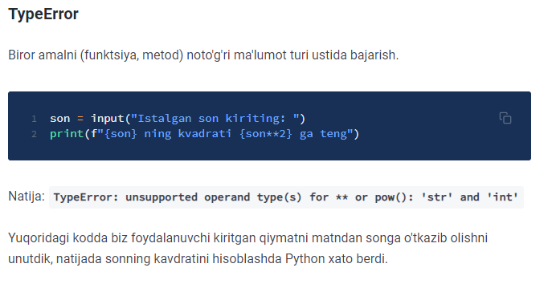

Slide 10
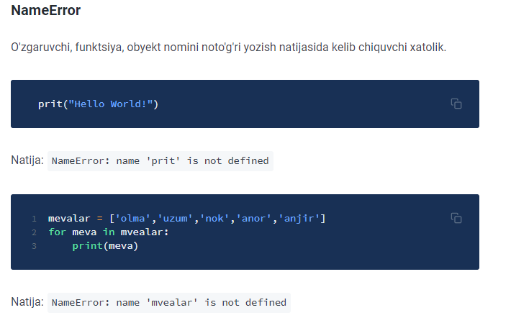

Slide 11
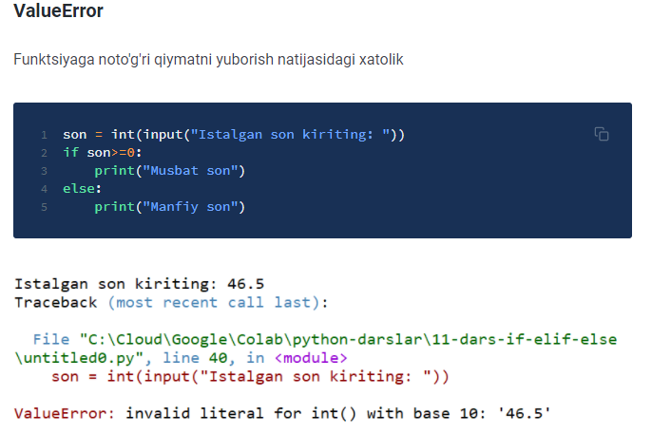

Slide 12
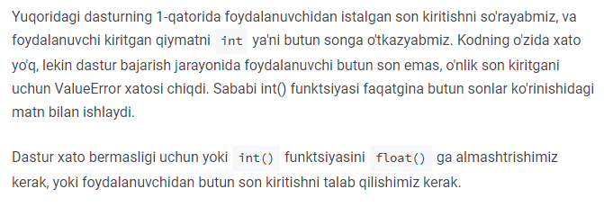

Slide 13
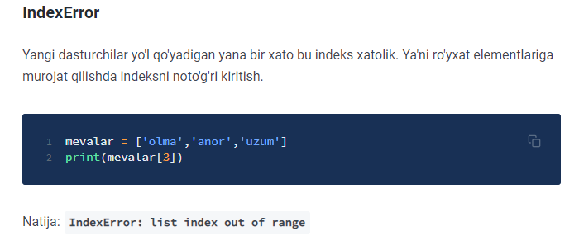
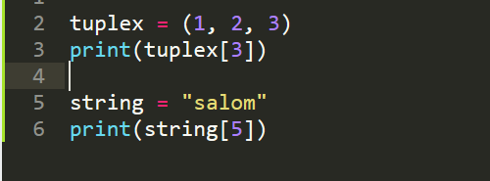

Slide 14
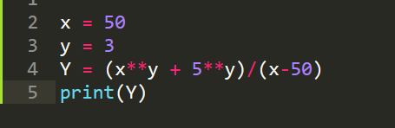
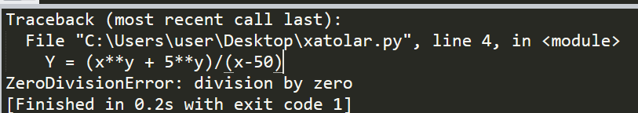
ZeroDivisionError
Dastur jarayonida 0 ga bo'lish yuzaga kelgandagi xatolik

Slide 15
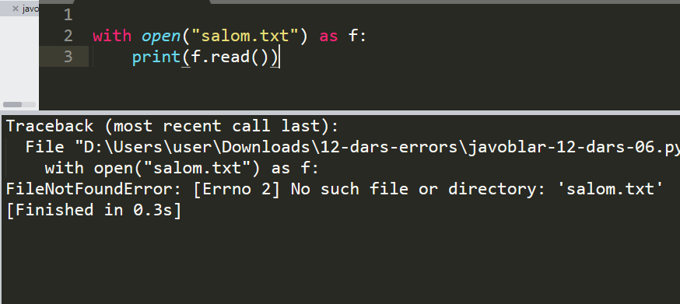
FileNotFoundError

Slide 16
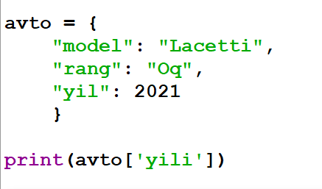
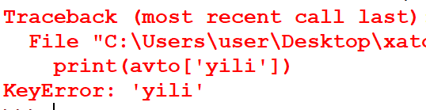
keyError

Slide 17
Vazifa

Slide 18
try - except

Slide 19
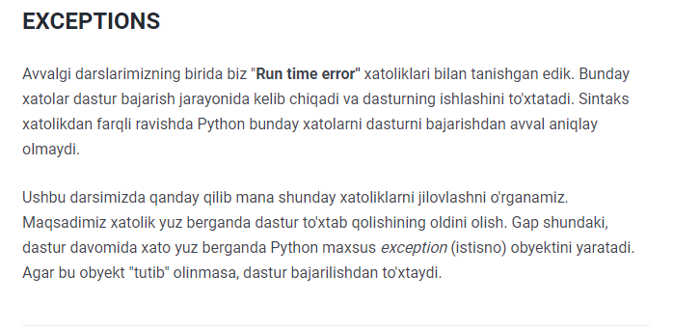

Slide 20
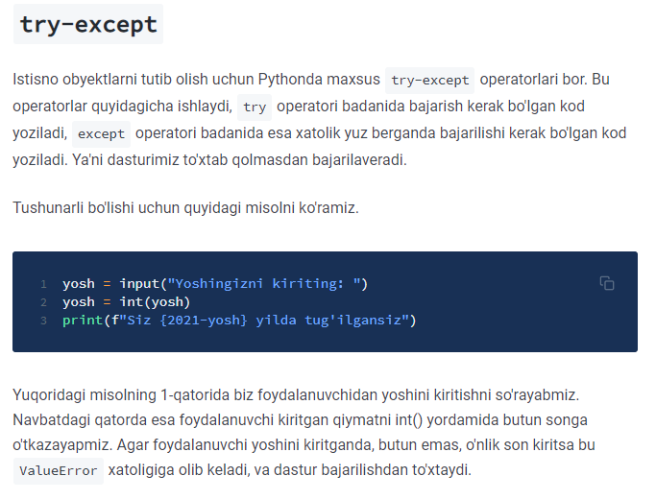
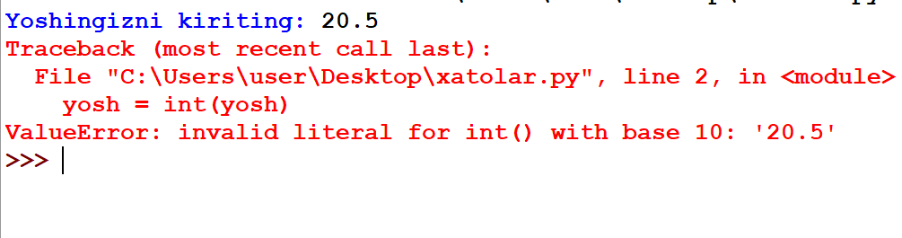

Slide 21
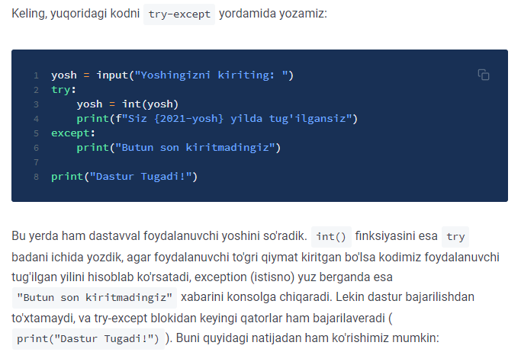

Slide 22
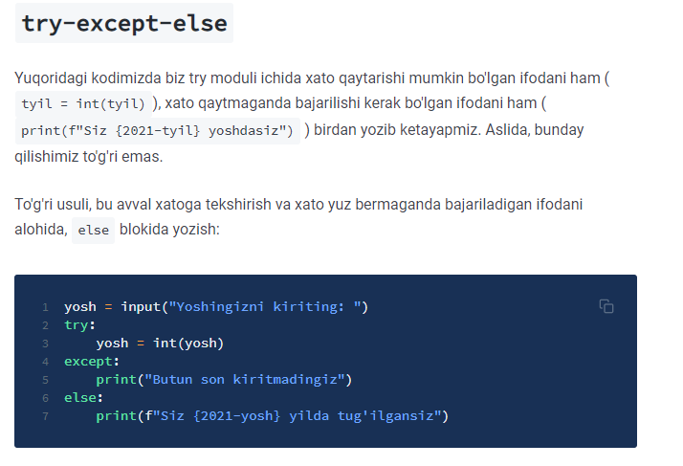

Slide 23
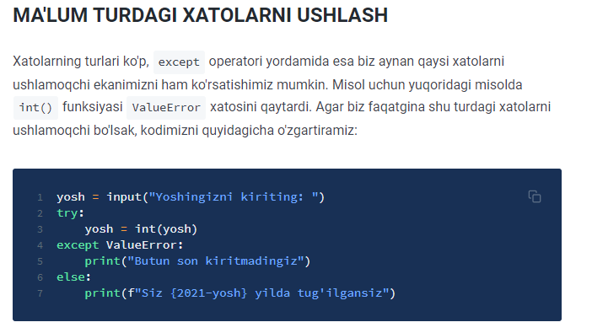

Slide 24
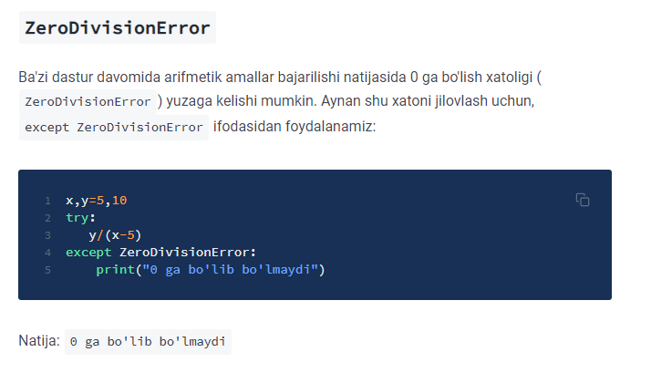

Slide 25
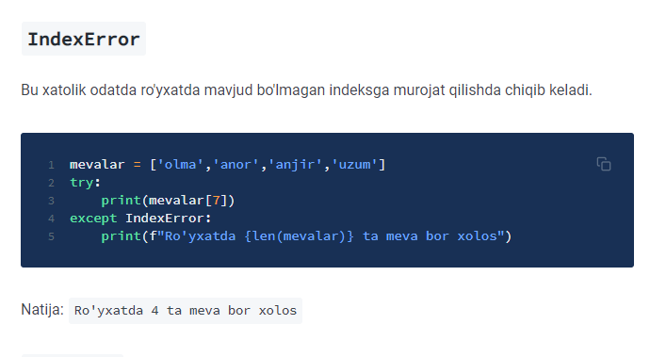

Slide 26
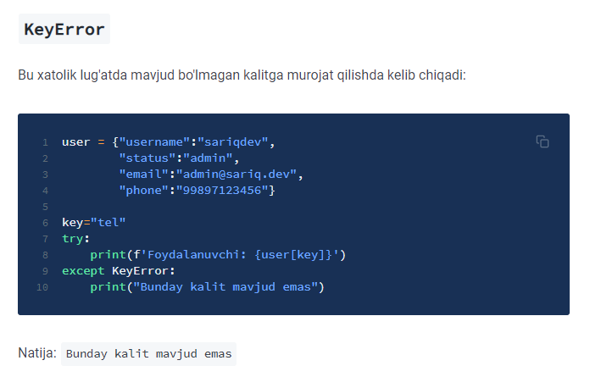

Slide 27
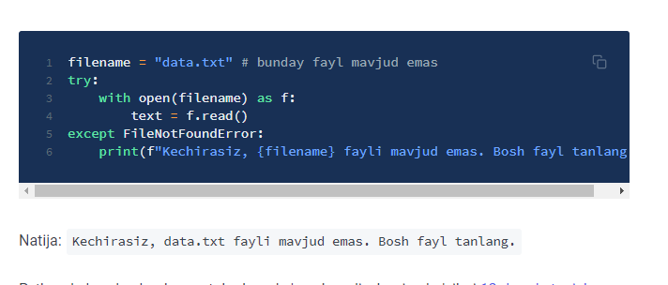
FileNotFoundError

Slide 28
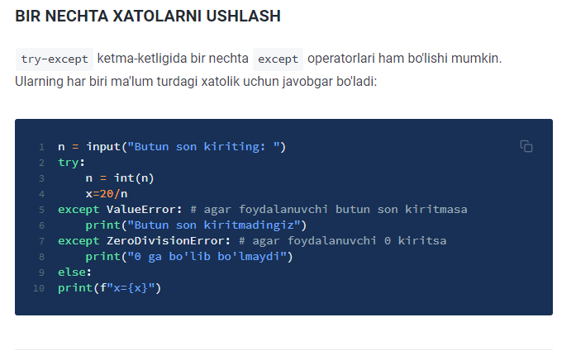
https://telegra.ph/18-dars-fazifalari-07-17

